Slide 1

Анализ применения шаблонов интерфейса на сайтах фриланс-платформ
Выполнил студент группы 4417
Мохамед Мустафа Омар

Slide 2
ЦЕЛЬ РАБОТЫ
Рассмотреть, используются ли в социальных сетях следующие шаблоны:
Liquid Layout ("Резиновый" макет)
Alternating Row Colors / Row Striping (Чередование строк)
Infinite List (Бесконечный список)

Slide 3
Что такое фриланс-платформы?
Фриланс-платформы - это онлайн-ресурсы, которые соединяют заказчиков (людей, компании, организации) с фрилансерами (независимыми специалистами, работниками на удаленке), предоставляя им возможность взаимодействовать и сотрудничать в рамках различных проектов. Эти платформы обеспечивают удобное пространство для публикации задач, поиска исполнителей, управления проектами и совершения платежей

Slide 4
Рассматриваемые шаблоны и сайты
Liquid Layout ("Резиновый" макет)
Alternating Row Colors / Row Striping (Чередование строк)
Infinite List (Бесконечный список)
Upwork
Freelancer
Fiverr
Toptal
kafiil

Slide 5
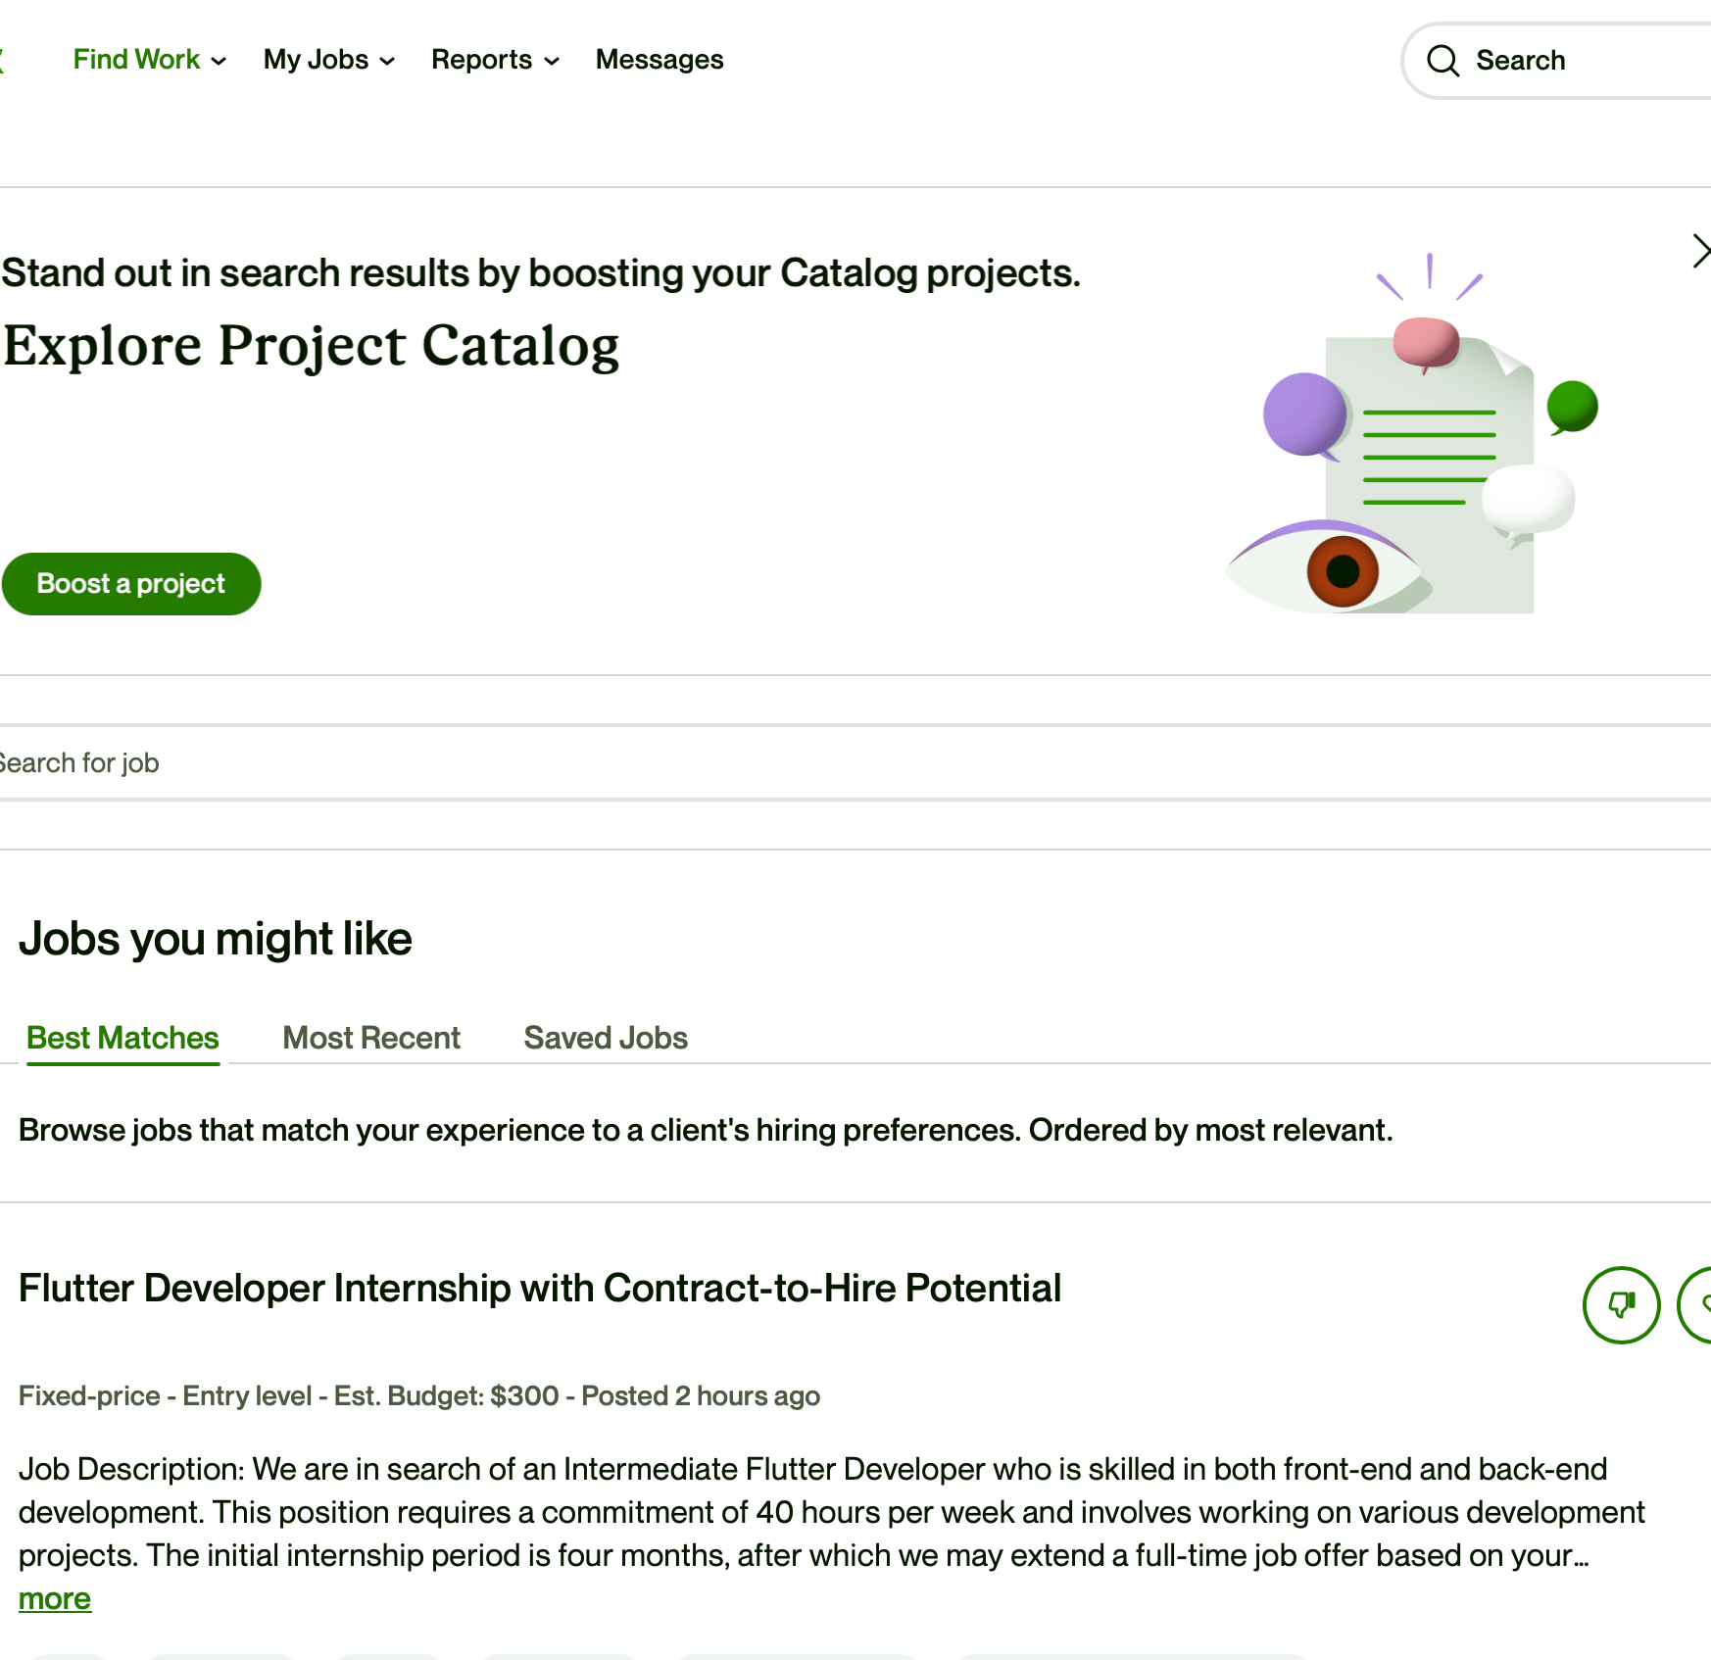
Резиновый Макет (Liquid Layout):
На Upwork резиновый макет успешно применяется ко всем страницам, обеспечивая адаптивность интерфейса под различные устройства. Это обеспечивает удобство использования платформы на компьютерах, планшетах и мобильных устройствах.
На компьютерах:
Upwork

Slide 6
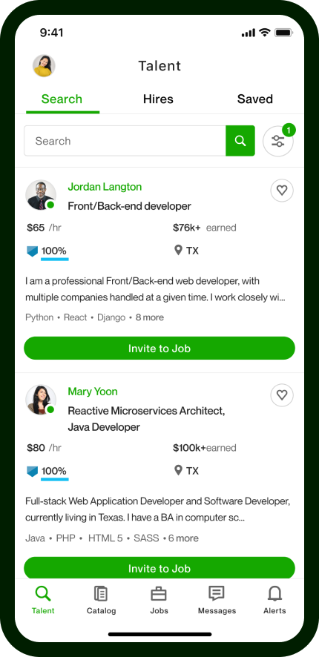
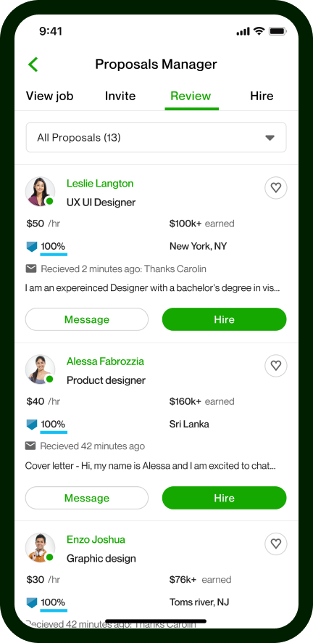
На мобильных устройствах:

Slide 7
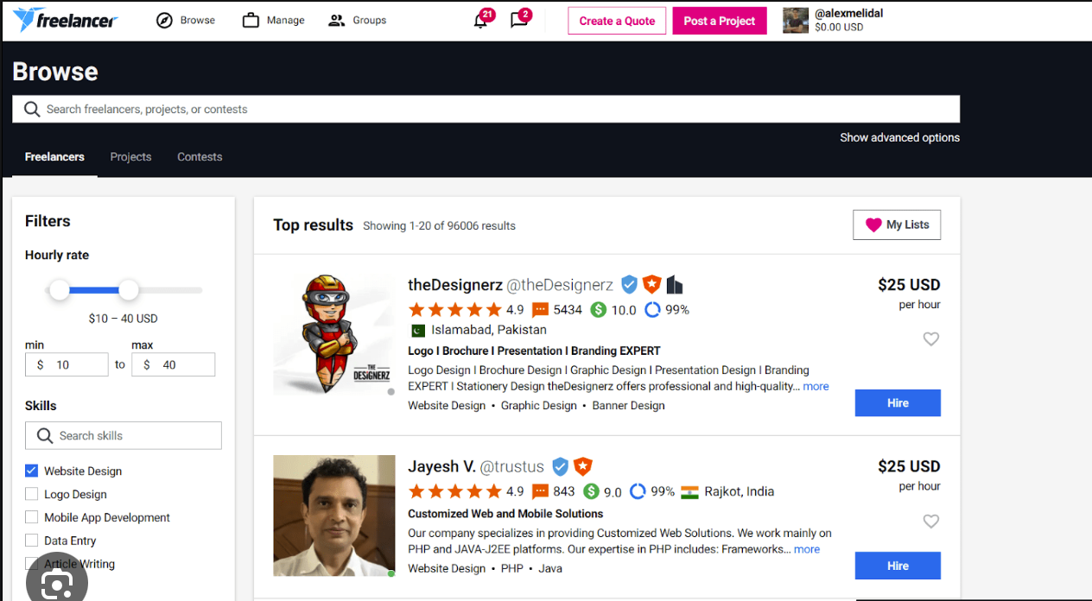
Freelancer:
Анализ Freelancer показывает, что резиновый макет также активно используется, особенно на страницах проектов и профилей пользователей. Это улучшает визуальный опыт пользователей и обеспечивает консистентность дизайна
На компьютерах:

Slide 8
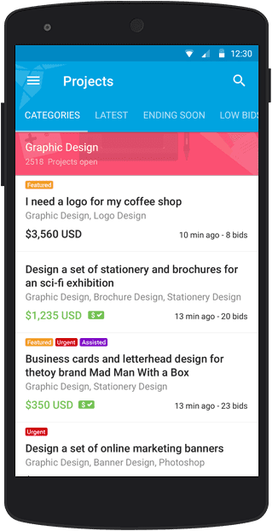
На мобильных устройствах:

Slide 9
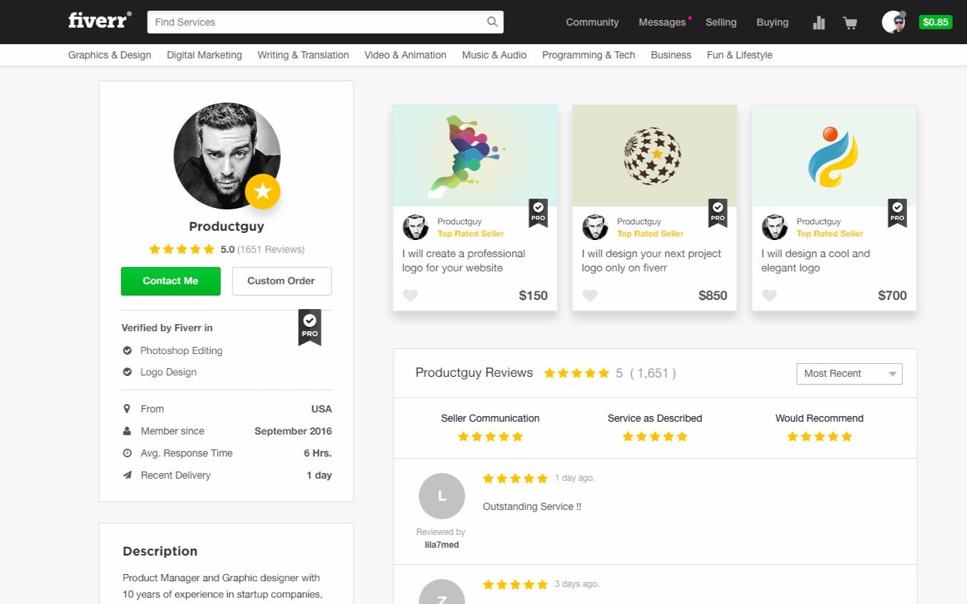
Fiverr:
Fiverr успешно применяет резиновый макет на своей платформе. Это позволяет сайту эффективно масштабироваться и подстраиваться под различные размеры экранов, что важно для пользователей, заходящих с разных устройств.
На компьютерах:

Slide 10
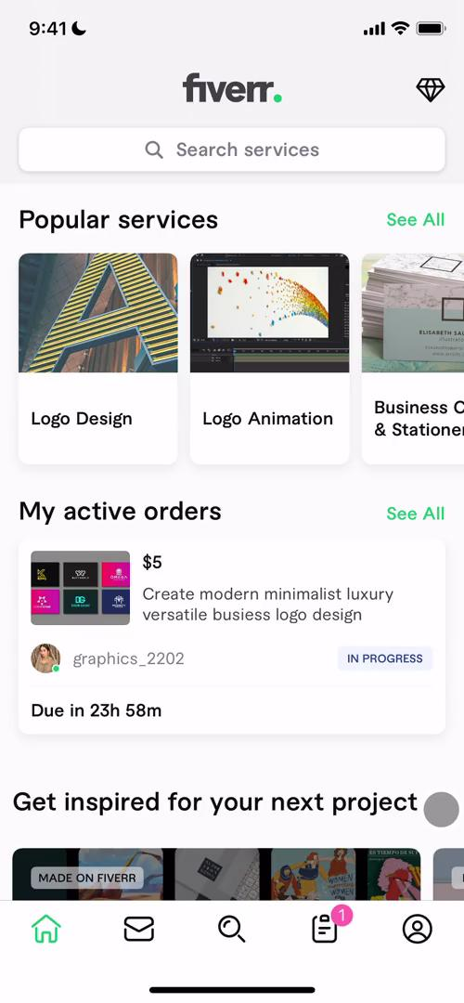
На мобильных устройствах:

Slide 11
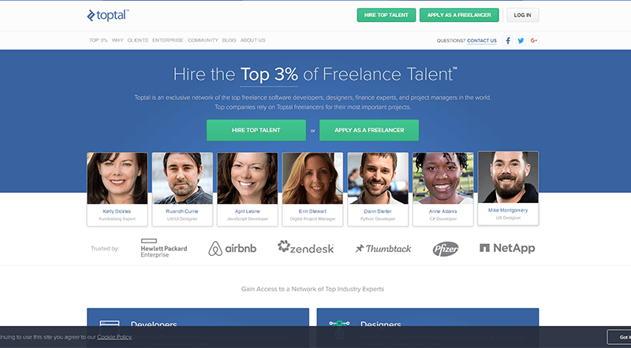
Toptal:
Toptal не использует явное чередование цветов строк, предпочитая другие методы стилизации. Однако, это не влияет на общую наглядность интерфейса
На компьютерах:

Slide 12

На мобильных устройствах:

Slide 13
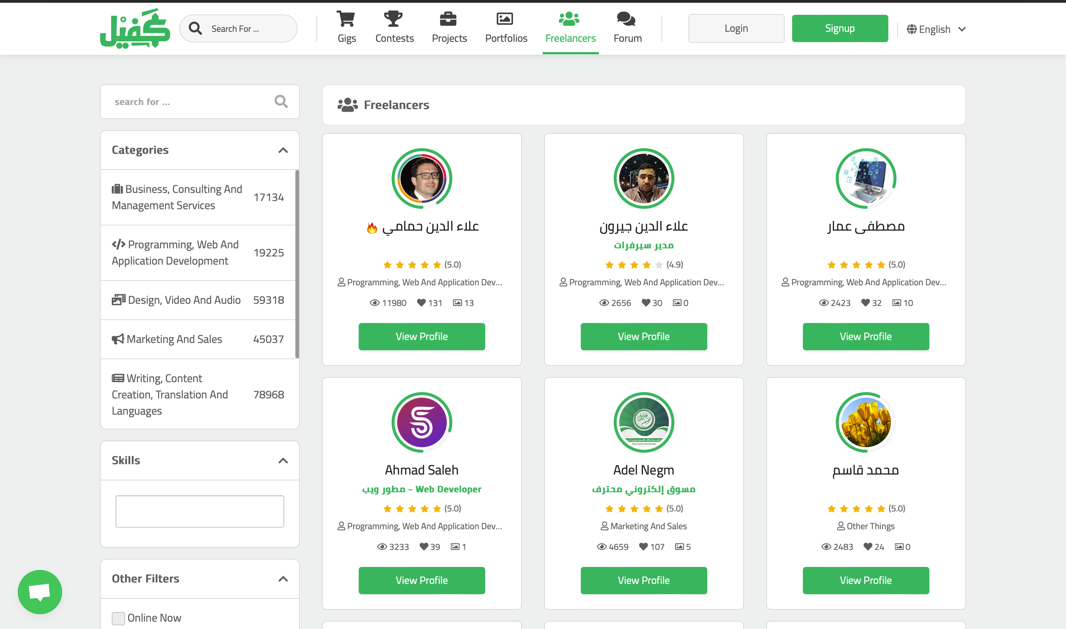
Toptal:
На kafiil чередование цветов строк применяется на страницах заказов и выполненных работ, что делает информацию более организованной
На компьютерах:

Slide 14
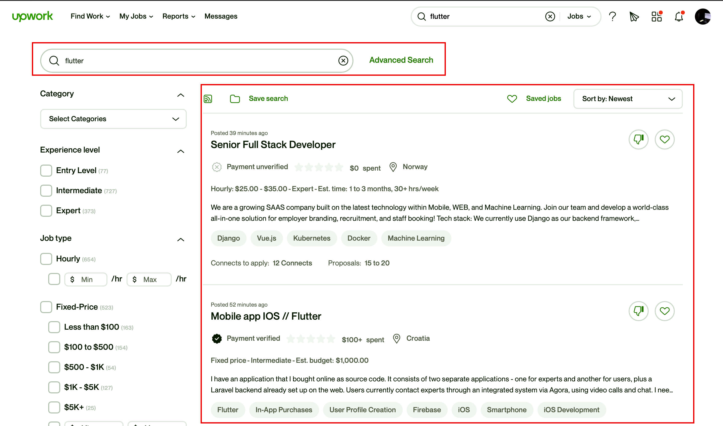
Бесконечный Список (Infinite List):
Upwork успешно использует бесконечные списки для результатов поиска заданий, обеспечивая бесперебойную навигацию и более удобный опыт пользователя
Upwork

Slide 15
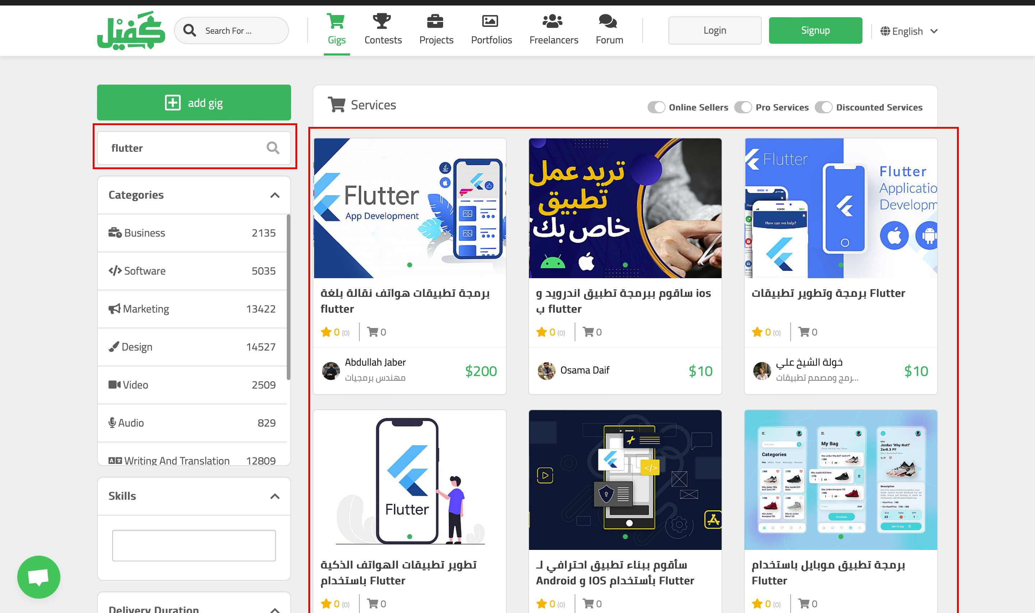
Kafiil:
Бесконечные списки на kafiil применяются в каталогах заказов и профилей фрилансеров, обеспечивая бесперебойный просмотр контента

Slide 16
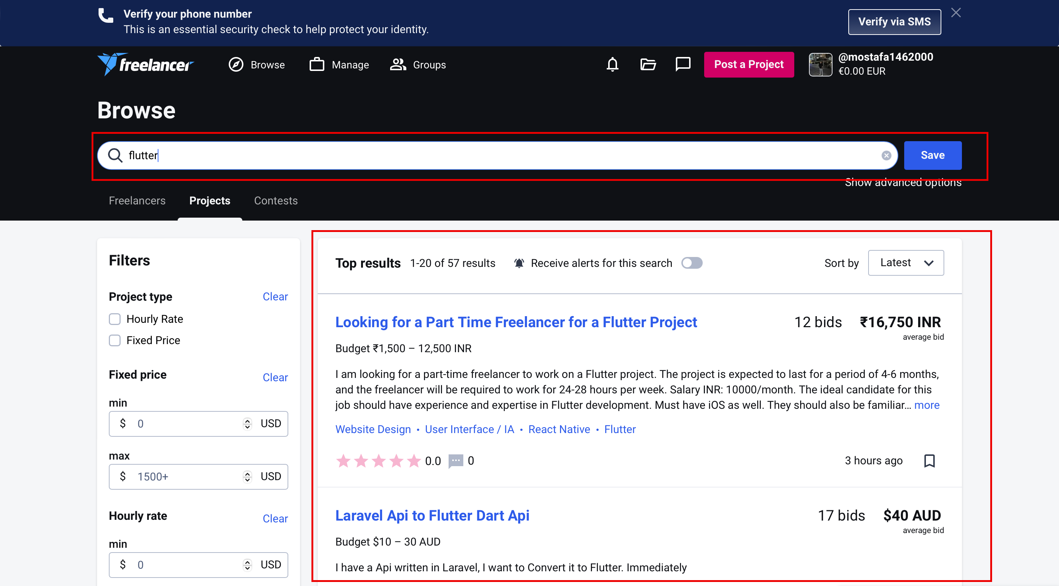
Freelancer:
Бесконечные списки также применяются на Freelancer, обеспечивая пользователей возможностью бесконечной прокрутки результатов поиска.

Slide 17
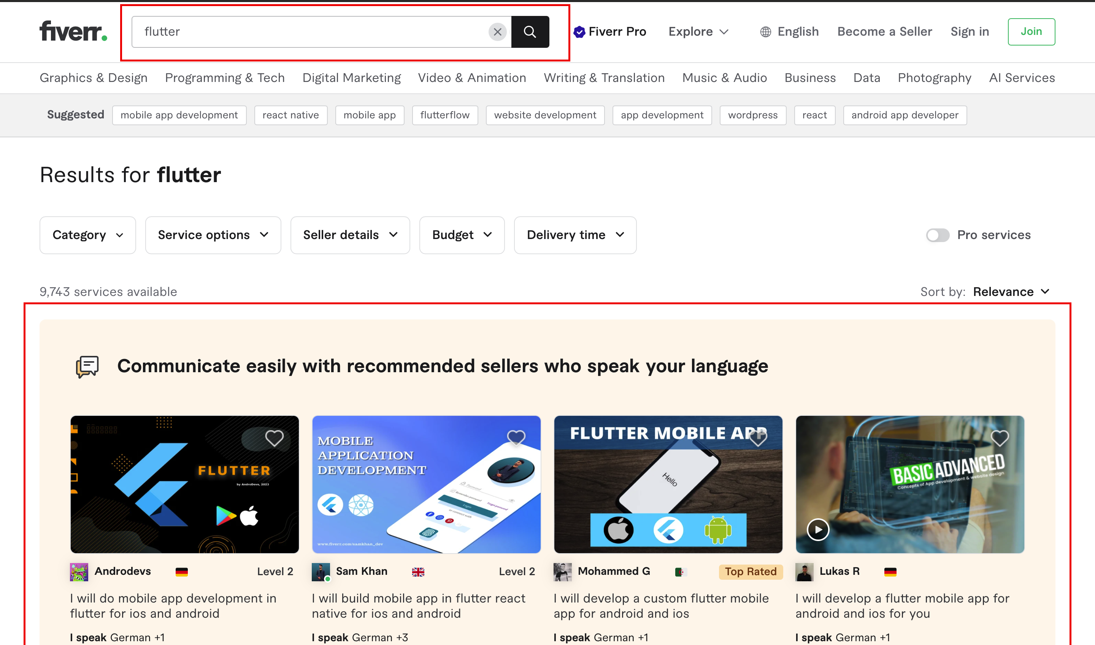
Fiverr:
Fiverr применяет бесконечные списки в категориях услуг, обеспечивая непрерывное просматривание предложений без перезагрузки страницы

Slide 18
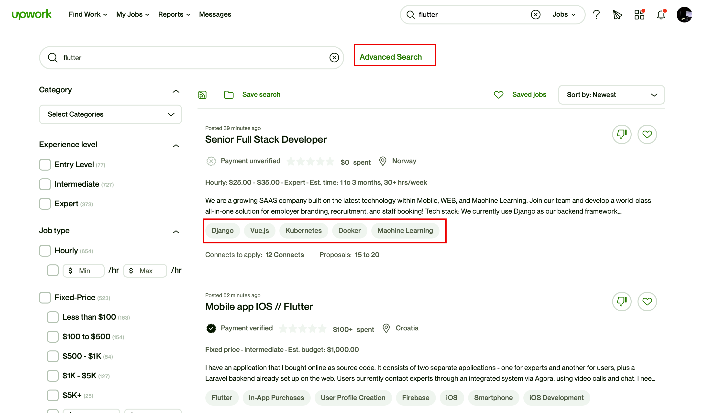
Чередование Цветов Строк (Alternating Row Colors):
На Upwork чередование цветов строк используется в списках заданий и поисковых результатов. Это улучшает визуальную структуру и облегчает сканирование больших объемов информации
Upwork

Slide 19
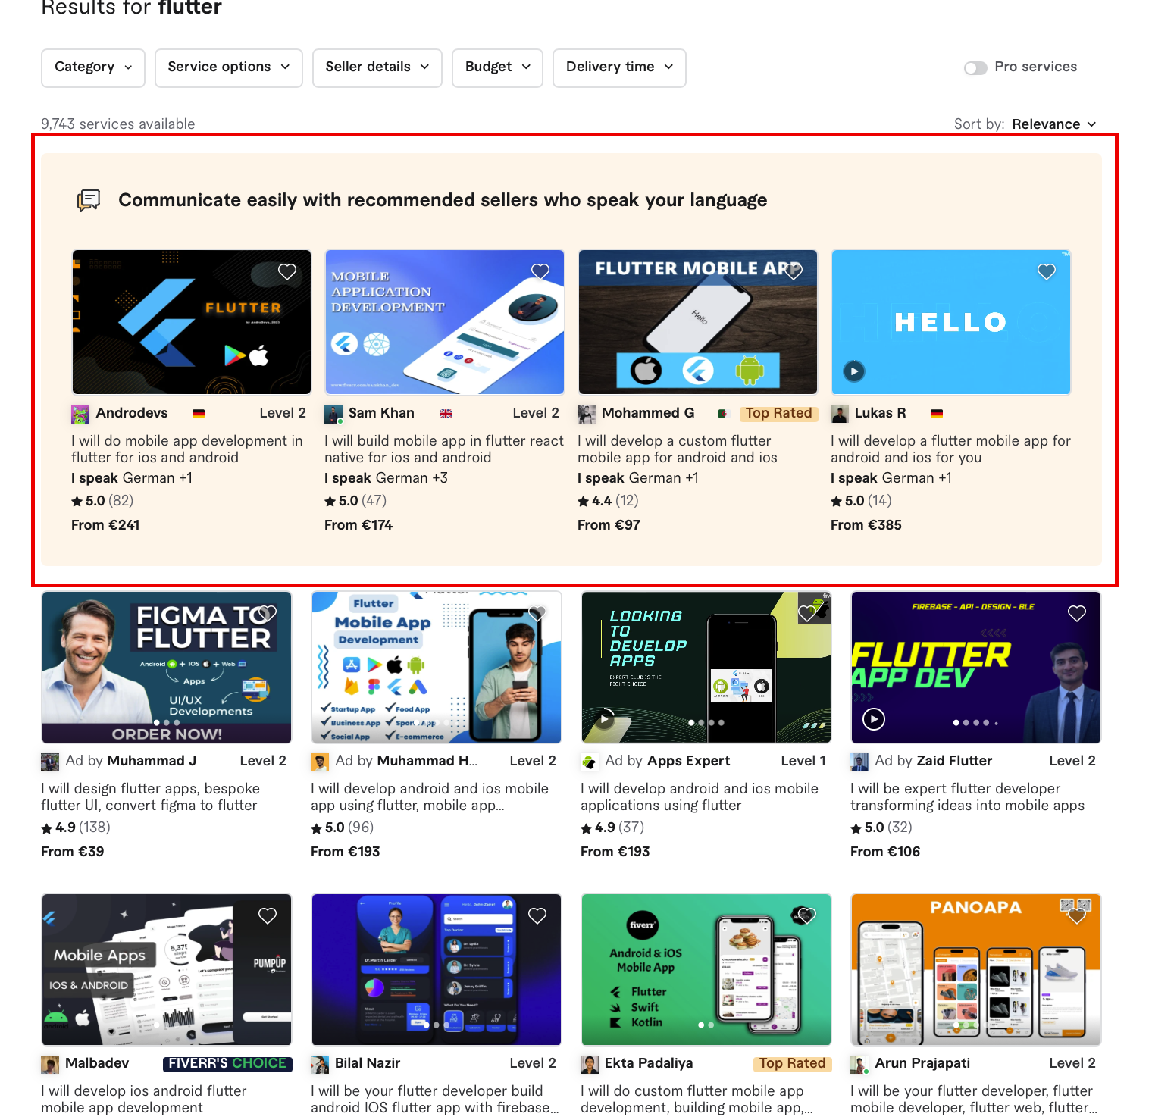
Fiverr:
На Fiverr чередование цветов строк видно в результатах поиска услуг и товаров. Это придает дополнительную ясность структуре данных и облегчает ориентацию пользователя

Slide 20
Вывод:
В итоге, анализ сайтов Upwork, Freelancer, Fiverr, Toptal и kafiil по применению шаблонов интерфейсов показывает их эффективное использование для улучшения пользовательского опыта и визуальной структуры платформ. Резиновые макеты, чередование цветов строк и бесконечные списки активно применяются, способствуя удобству использования и привлекательности интерфейса для пользователей.

